Slide 1
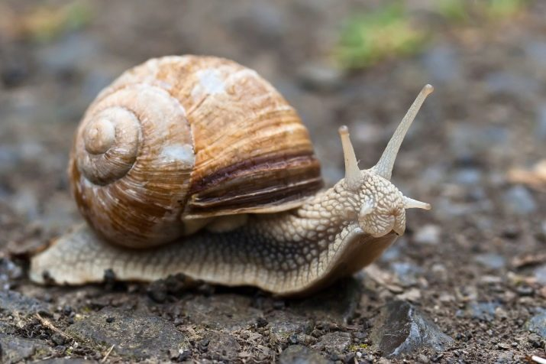
TA,KURI GYVENA KRIAUKLĖJE

Slide 2
ĮKVEPIANTIS IŠŠŪKIS
SUSITIKIMAS SU SRAIGE

Slide 3
Įtraukiantis kontekstas
Su vaikais vaikščiodami lauke, po lietaus, radome vynuoginių sraigių.
Surinkome jas į indą .
Kiekvienas vaikas norėjo turėti po sraigę.
Radome 6 sraiges, viena sraige rūpinsis 3-4 vaikai.
Sraiges vaikai pavadino:Margutė,Lipnė,Buba,Šelė,Kokis.

Slide 4
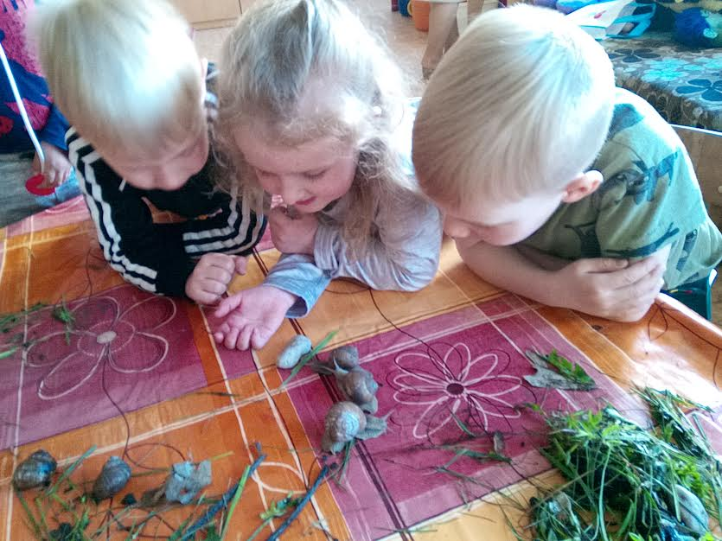

Slide 5
SRAIGĖS MANO DELNE

Slide 6
NEPABĖK,SRAIGUTE...

Slide 7
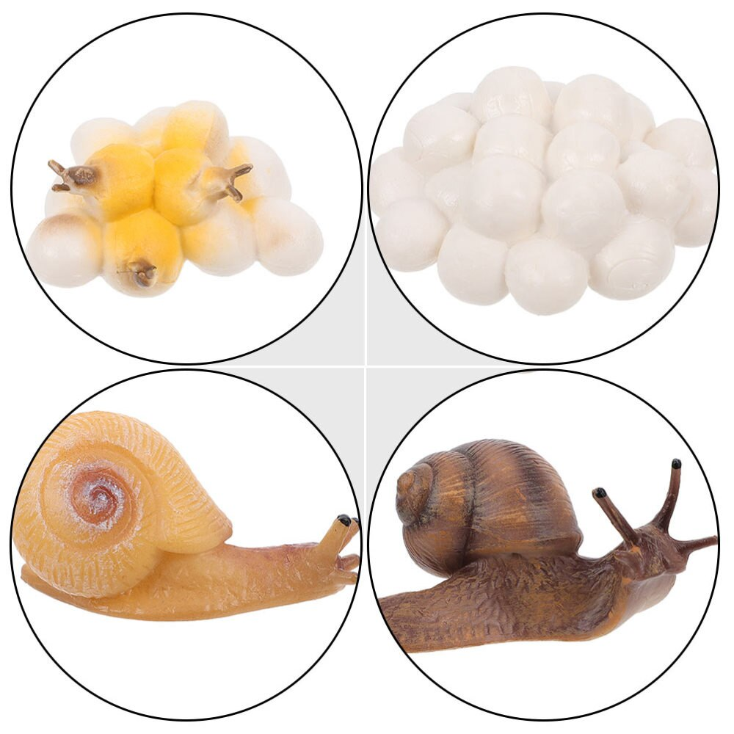
SRAIGĖS KIAUŠINĖLIAI

Slide 8
SRAIGĖS KŪNO DALYS

Slide 9
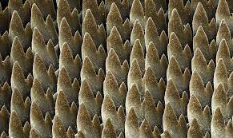
SRAIGĖS DANTYS

Slide 10
SRAIGĖS AKIS

Slide 11
SRAIGĖS MAISTAS

Slide 12
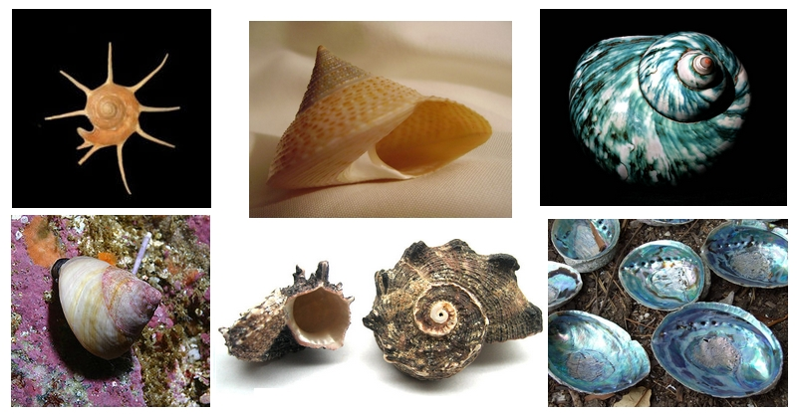
ĮVAIRIOS KRIAUKLĖS

Slide 13
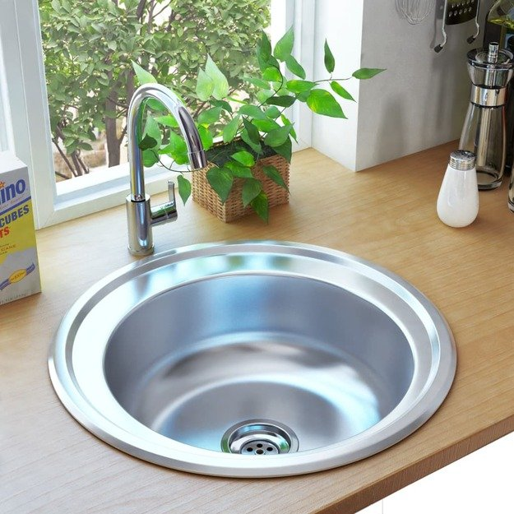
ČIA IRGI KRIAUKLĖ...

Slide 14
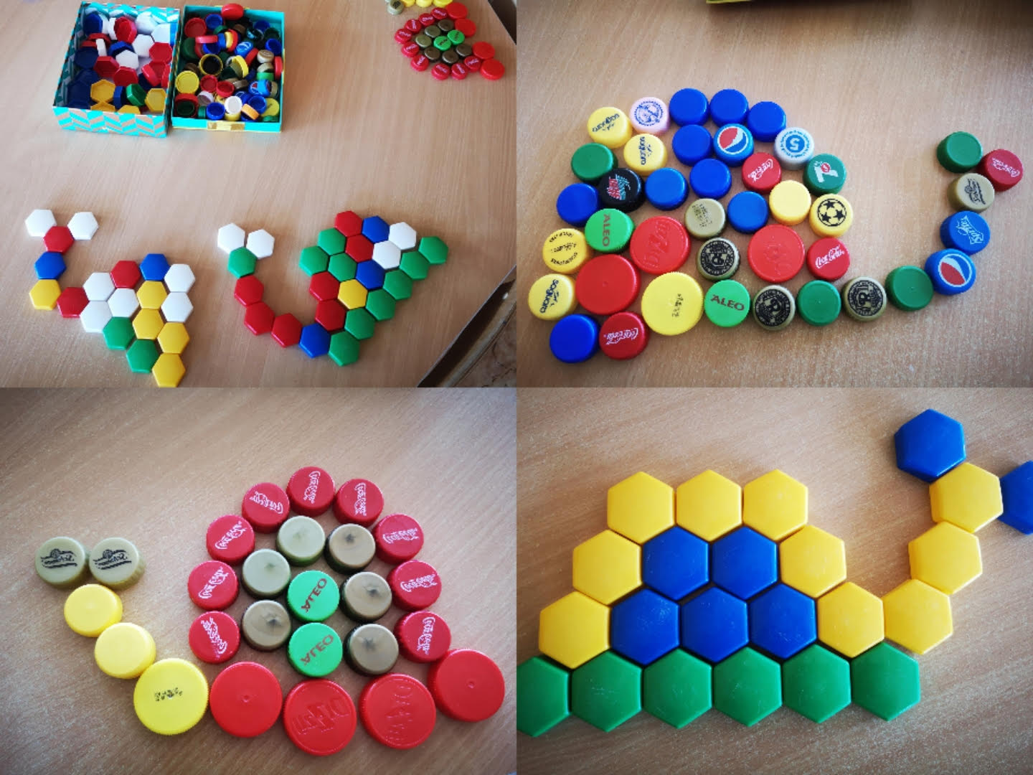

Slide 15
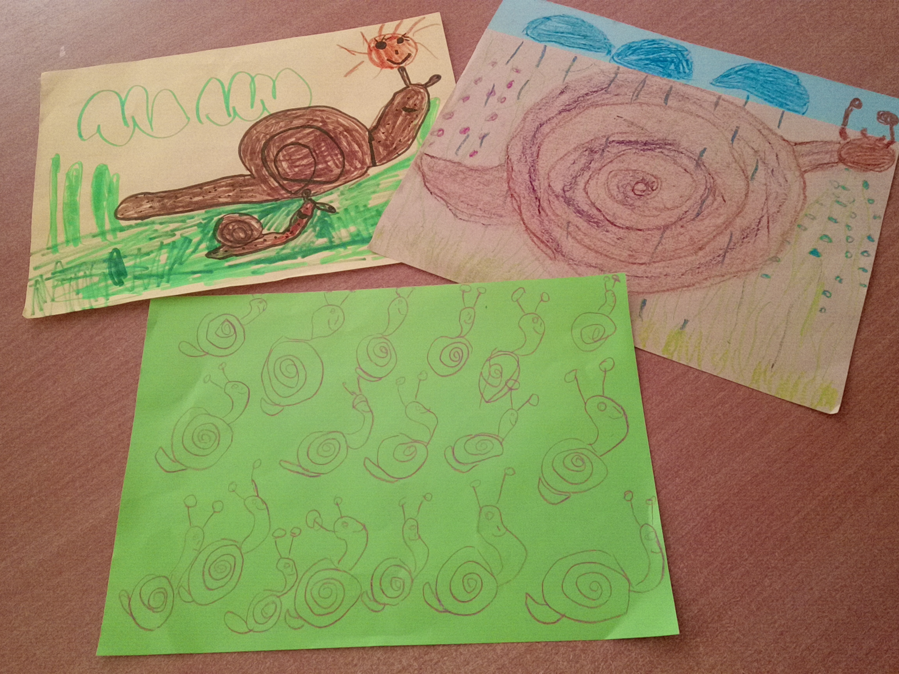

Slide 16
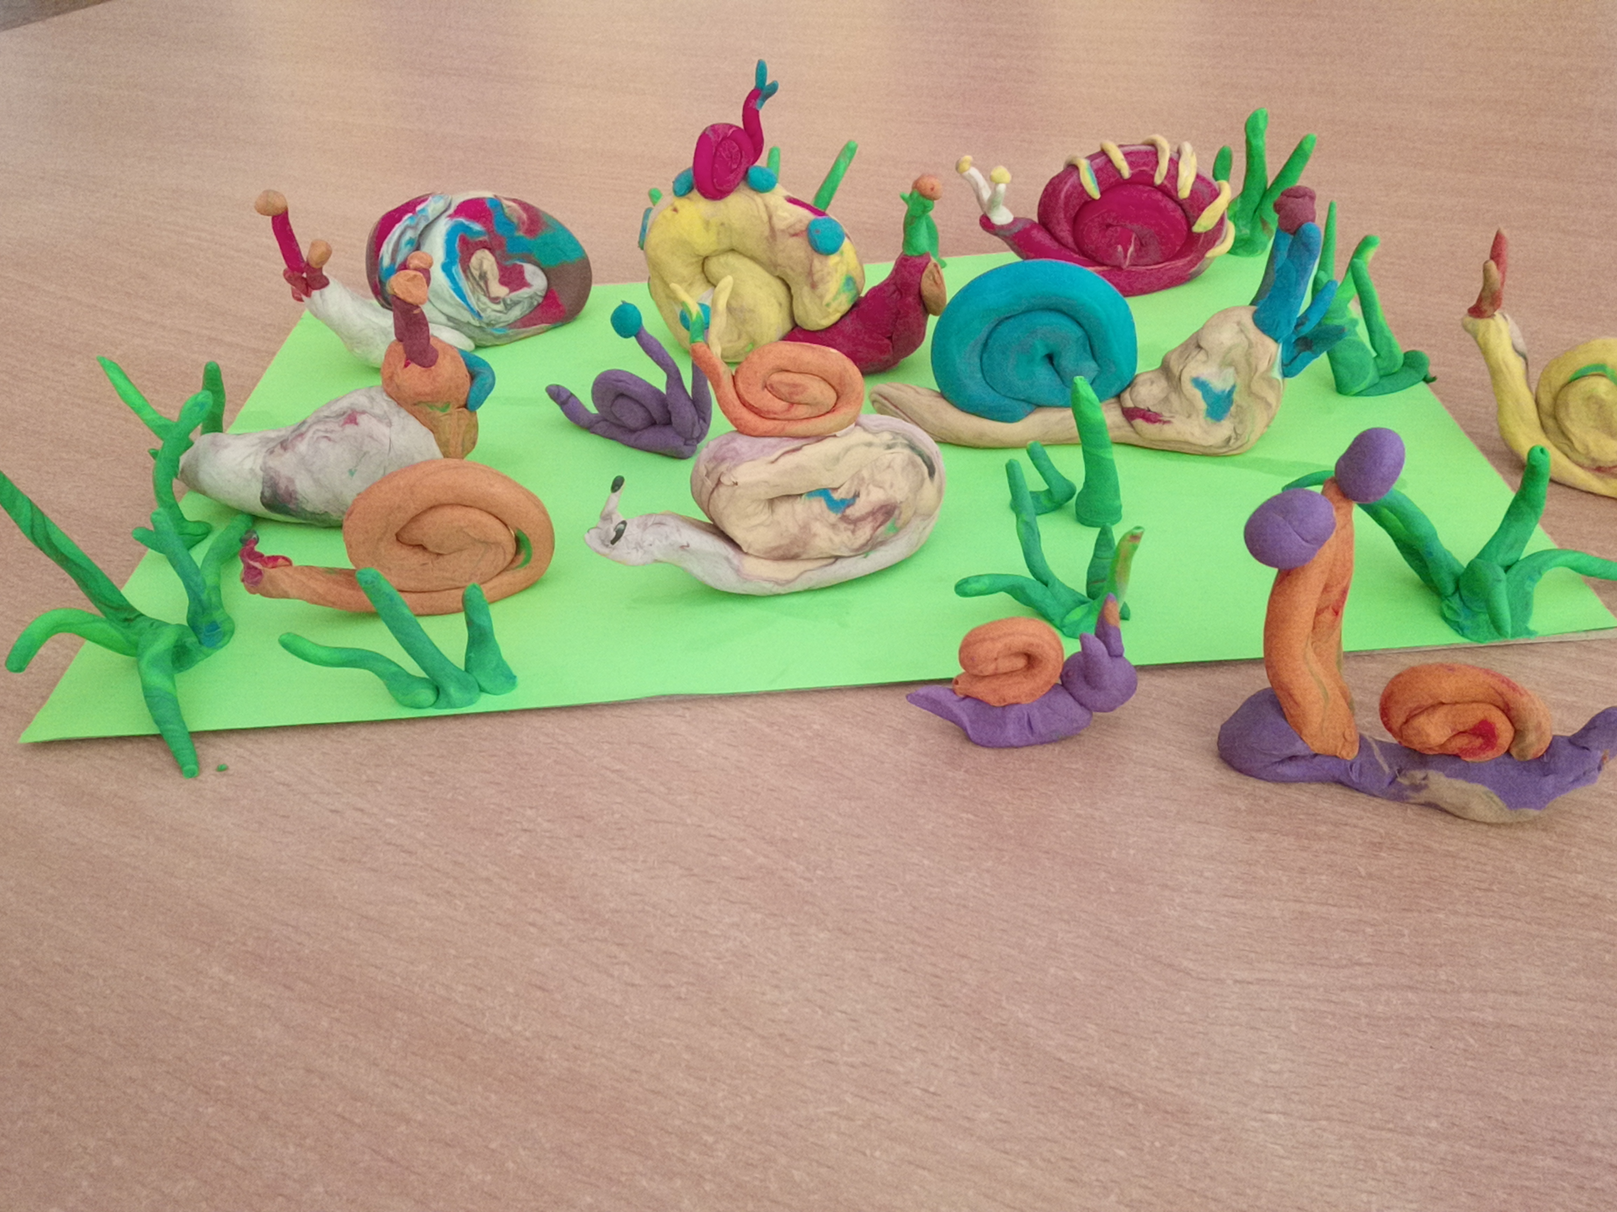

Slide 17
„Bitutės“ ir mokytojos: Sabina , Ramutė
2202 -03-10

